Slide 1

Čeledi: miříkovité a mákovité

Slide 2
Základní škola Choltice, okres Pardubice - "Učíme se pro život"
Šablona: č. III/2 Inovace a zkvalitnění výuky pomocí ICT
Pořadové číslo: 28
Autor: Ošlejšková Hana
Ověření ve výuce: 7. třída
Datum ověření: 27.5.2013

Slide 3
Metodika:
1. Prohlédněte si prezentaci.
2. Zodpovězte na otázky.
3. Zkontrolujte si odpovědi.
Klíčová slova: miříkovité, okolík, nažka, mrkev, petržel, miřík, kopr, bolehlav, bolševník, bršlice, kmín, mákovité, mák, vlaštovičník, latex, alkaloid, droga.

Slide 4
Čeleď: miříkovité

Slide 5
Charakteristické znaky:
Jednoleté, dvouleté nebo vytrvalé byliny.
Drobné pětičetné květy tvoří květenství okolík nebo složený okolík.
Plod: nažka, dvounažka.
Zelenina, koření, léčivé byliny, okrasné rostliny, některé jsou jedovaté.
Obvykle obsahují aromatické látky.
Název od miříku celeru.

Slide 6
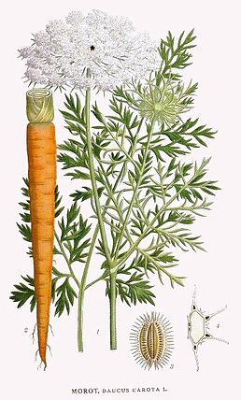
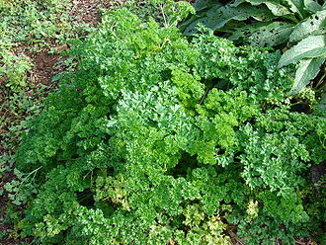
Zástupci:
Mrkev obecná
Petržel zahradní

Slide 7
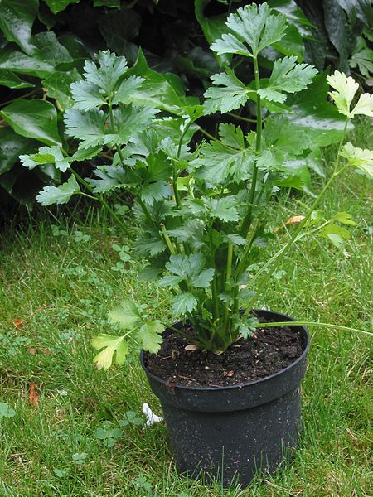
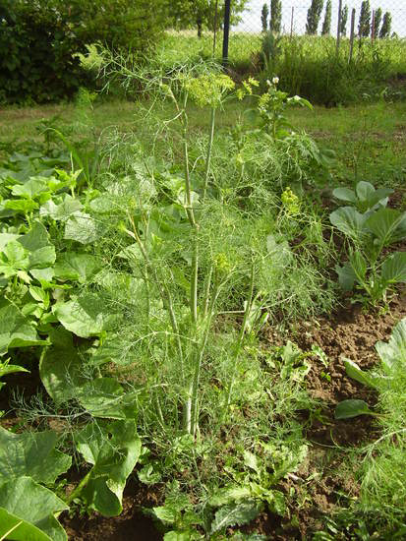
Miřík celer
Kopr vonný

Slide 8
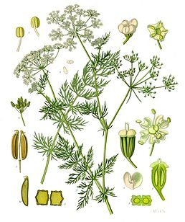
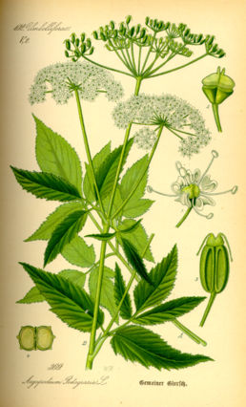
Kmín kořenný
Bršlice kozí noha

Slide 9
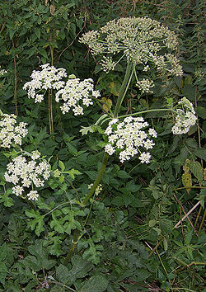
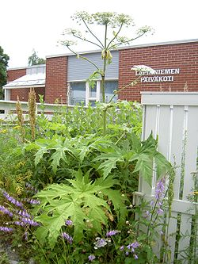
Bolševník obecný
Bolševník velkolepý

Slide 10
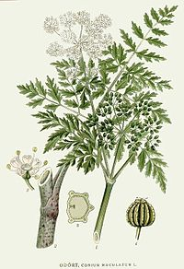
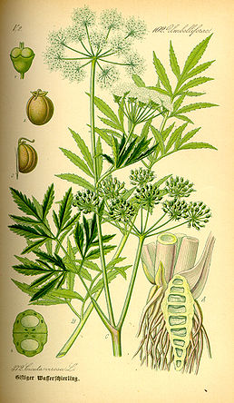
Bolehlav plamatý
Rozpuk jízlivý

Slide 11
Čeleď: mákovité

Slide 12
Charakteristické znaky:
Byliny.
Oboupohlavné květy opylované hmyzem nebo větrem.
Ve stoncích obsahují latex.
Plod: tobolka.
Olejniny, plevele, léčivky, drogy.
Obsahují alkaloidy.

Slide 13
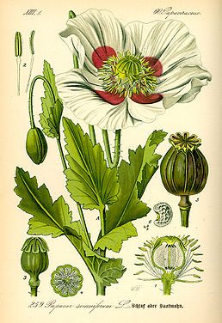
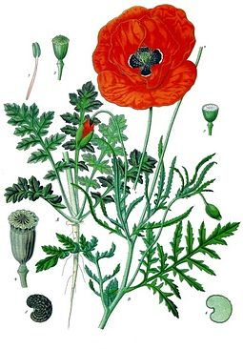
Zástupci:
Mák setý - olejnina
Mák vlčí

Slide 14
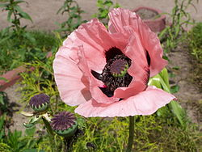
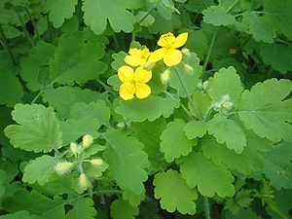
Mák východní – opium, heroin
Vlaštovičník větší

Slide 15
Otázky:
1. V lékařství se používají látky získávané z máku východního, jak se nazývají?
2. Který zástupce z čeledi mákovitých má v mléčnicích oranžové mléko?
3. Které 2 jedovaté miříkovité rostliny znáte?
4. Nažky které miříkovité rostliny používáme jako koření do brambor při vaření?
5. Které 3 druhy miříkovitých rostlin byste si dali do polévky?
6. Který invazivní plevel se dnes rychle šíří a může způsobit popáleniny pokožky?
7. Vysvětlete pojem „okolík“.

Slide 16
Odpovědi:
1. Opiáty.
2. Vlaštovičník větší.
3. Bolehlav plamatý, rozpuk jízlivý.
4. Kmín kořenný.
5. Petržel zahradní, mrkev obecná, miřík celer.
6. Bolševník velkolepý.
7. Druh květenství složeného z drobných kvítků.

Slide 17
Zdroje:
http://cs.wikipedia.org/wiki/Mi%C5%99%C3%ADkovit%C3%A9
http://upload.wikimedia.org/wikipedia/commons/thumb/9/9f/Daucus_Carota.jpg/258px-Daucus_Carota.jpg
http://upload.wikimedia.org/wikipedia/commons/thumb/1/10/Starr_070112-3391_Petroselinum_crispum.jpg/330px-Starr_070112-3391_Petroselinum_crispum.jpg
http://en.wikipedia.org/wiki/File:Snijselderij_Apium_graveolens.jpg
http://wiki.rvp.cz/@api/deki/files/22071/=PB040304.JPG?size=webview
http://upload.wikimedia.org/wikipedia/commons/thumb/4/42/Carum_carvi_-_K%C3%B6hler%E2%80%93s_Medizinal-Pflanzen-172.jpg/258px-Carum_carvi_-_K%C3%B6hler%E2%80%93s_Medizinal-Pflanzen-172.jpg
http://upload.wikimedia.org/wikipedia/commons/thumb/e/e7/Illustration_Aegopodium_podagraria0.jpg/258px-Illustration_Aegopodium_podagraria0.jpg
http://upload.wikimedia.org/wikipedia/commons/thumb/3/37/HeracleumSphondylium2.jpg/250px-HeracleumSphondylium2.jpg
JURČÁK, Jaroslav, Jiří FRONĚK Přírodopis 7. Olomouc: Prodos, 1998. ISBN 80-7230-015-6.

Slide 18
Další zdroje:
http://upload.wikimedia.org/wikipedia/commons/thumb/3/35/Heracleum_mantegazzianum_lapinniemi.jpg/250px-Heracleum_mantegazzianum_lapinniemi.jpg
http://upload.wikimedia.org/wikipedia/commons/thumb/0/0a/264_Conium_maculatum.jpg/200px-264_Conium_maculatum.jpg
http://upload.wikimedia.org/wikipedia/commons/thumb/1/10/Illustration_Cicuta_virosa0.jpg/258px-Illustration_Cicuta_virosa0.jpg
http://upload.wikimedia.org/wikipedia/commons/thumb/1/18/Illustration_Papaver_somniferum0.jpg/258px-Illustration_Papaver_somniferum0.jpg
http://upload.wikimedia.org/wikipedia/commons/thumb/9/93/Papaver_rhoeas_-_K%C3%B6hler%E2%80%93s_Medizinal-Pflanzen-101.jpg/255px-Papaver_rhoeas_-_K%C3%B6hler%E2%80%93s_Medizinal-Pflanzen-101.jpg
http://upload.wikimedia.org/wikipedia/commons/thumb/7/78/Papaver_somniferum_01.JPG/250px-Papaver_somniferum_01.JPG
http://upload.wikimedia.org/wikipedia/commons/thumb/2/24/Chelidonium_majus_bgiu.jpg/300px-Chelidonium_majus_bgiu.jpg

